Slide 1
第一章
新零售概述
1.1 探寻新零售的起源
1.2 新零售的内涵

Slide 2
1.1 探寻新零售的起源
1.1.1 实体店的零售困境
1.开店成本居高不下
劳动力成本不断增加，加重劳动力密集型企业的用工成本，很多实体零售企业都存在招工难的问题。
2.消费习惯的转变
电商的快速发展，大幅压缩了传统零售业的利润空间。“90后” “00后”已经成为了购物的主力军。
3.商业模式的落后
相对于传统的零售企业“到店消费”，电商能够提供送货上门服务，而且商品种类比实体店更丰富。

Slide 3
1.1 探寻新零售的起源
1.1.2 电子商务的发展瓶颈
4.消费需求的转变
消费者对新产品、新模式有强烈额好奇心，原先电子商务平台的价格优势被削弱。
5.物流模式的制约
整个行业的物流、供应链制度还不完善，配送和第三方物流标准体系还不健全。
6.流量红利的消失
随着网店的发展壮大，获取一个新顾客需要花费比以往更多的广告费用。

Slide 4
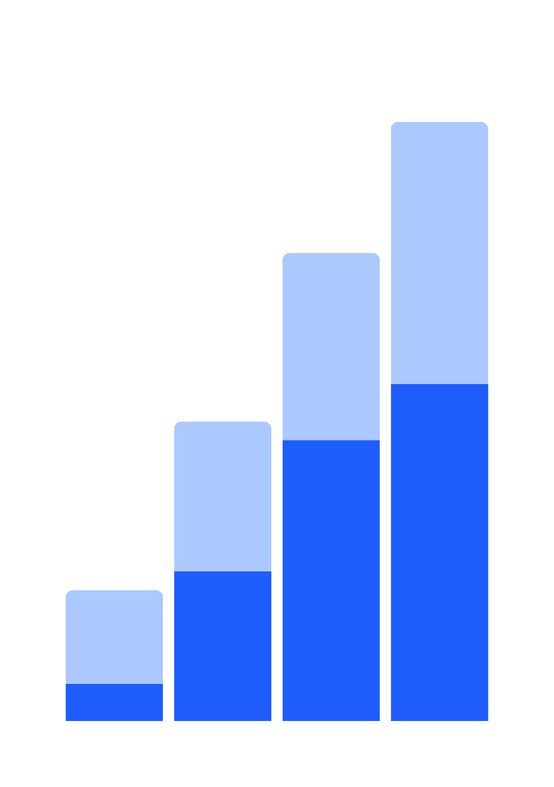
1.1 探寻新零售的起源
1.1.3 新零售的诞生历程
由于传统零售和传统电商的局限性，新零售应运而生。新零售作为一种新型商业模式，是线上线下互联的零售，是一种“互联网+零售”模式，简单来说，新零售是零售业发展新阶段。
1.零售行业四个发展阶段
新零售
移动
互联网
电子商务
阶段一
阶段二
阶段三
阶段四
连锁经营

Slide 5
1.1 探寻新零售的起源
1.1.3 新零售的诞生历程
（1）连锁经营
在二十世纪90年代末，“连锁经营”是我国零售企业发展的主要模式，以苏宁、国美为代表的大型零售连锁企业，以连锁店的方式拓展自己的业务领地，连锁店通过信息流、资金流、商品流的规模化复制，完成了商业发展的第一次巨变。

Slide 6
1.1 探寻新零售的起源
1.1.3 新零售的诞生历程
（2）电子商务
进入二十一世纪，随着计算机、互联网等的发展和网络购物的出现，新的零售模式“电子商务”进入了人们的视野。
电子商务的出现让很多零售企业看到了网络、信息带来的巨大红利，很多企业开始使用数字化工具从事电子商务。

Slide 7
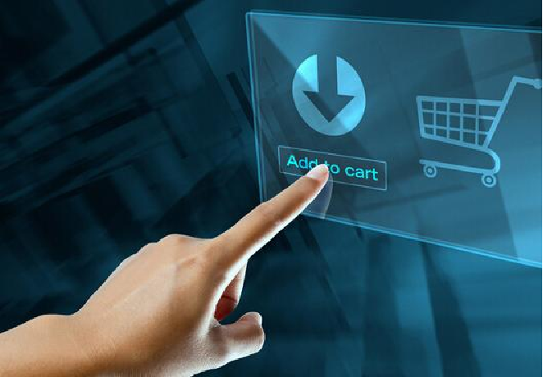
1.1 探寻新零售的起源
1.1.3 新零售的诞生历程
（3）移动互联网
移动设备和移动互联网的发展使零售业经历了第三次发展浪潮，从电子商务时代过渡到移动互联网时代，移动互联网进入到人们的社交、工作、购物、生活等各个方面。
一些零售企业开始借助移动营销扩展自己的业务渠道，通过手机App、移动店铺、微信小程序等方式给用户提供个性化服务。

Slide 8
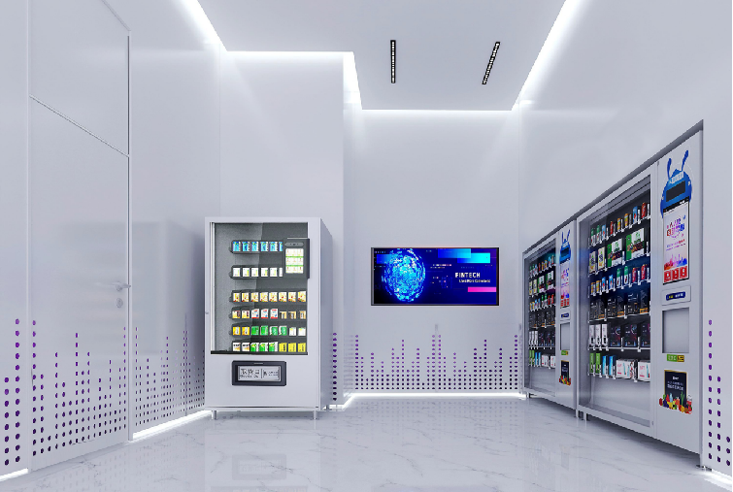
1.1 探寻新零售的起源
1.1.3 新零售的诞生历程
（4）物联网技术驱动下的新零售
当前，物联网、人工智能等新技术又为零售业开辟了一条崭新途径。
不同的行业结合自身特点，借助物联网，实现线上与线下的深度结合，优化购物体验，实现精准营销。

Slide 9
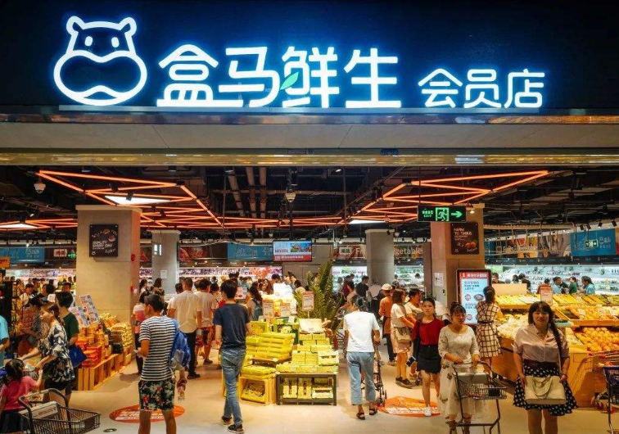
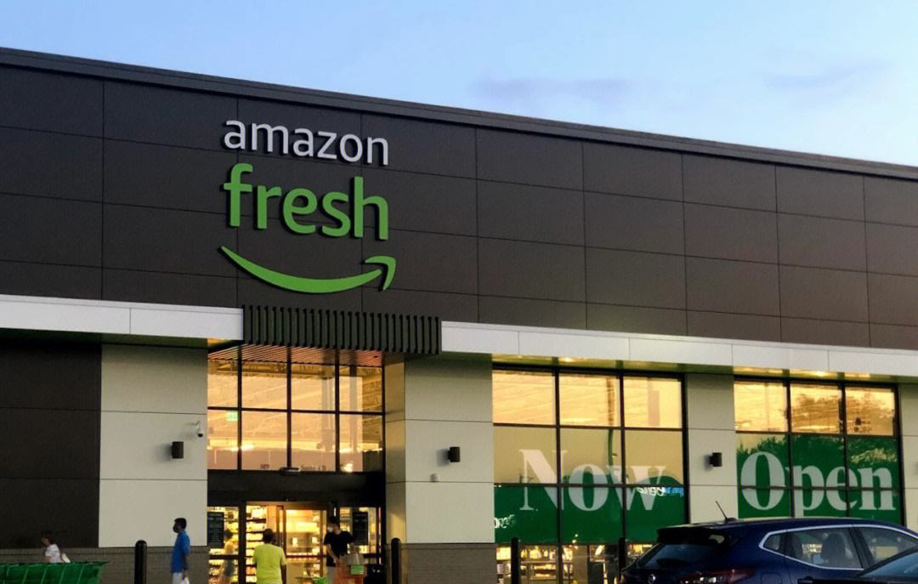
1.1 探寻新零售的起源
1.1.3 新零售的诞生历程
2.新零售的诞生
新零售的概念诞生于2016年的云栖大会，会议材料中提到：“纯电商时代很快会结束，未来十年、二十年，只有新零售这一说，线上线下和物流必须结合在一起，才能诞生真正的新零售。”“新零售”一词开始进入人们的视线，并得到人们的关注。

Slide 10
1.1 探寻新零售的起源
1.2.1 新零售是什么
新零售是以互联网为依托，通过大数据、人工智能等技术手段的运用，对商品的生产、流通与销售过程等全产业链进行升级改造，并对线上服务、线下体验以及现代物流进行深度融合。
消费者赋能
供给侧改革
新零售是什么
升维体验
数字化革命

Slide 11
1.2 新零售的内涵
1.2.1 新零售是什么
1.消费者赋能
（1）以消费者为中心，一切以消费者的需求为出发点
零售商需要考虑的核心问题从“我有什么、我要卖什么、在哪里卖”转变为“消费者需要什么、什么时候需要、需要多少”。
（2）消费者选择成本更低、效率更高
新零售通过渠道整合，只要挑选一个商品品类，几乎可以直接比对全世界所有品牌的品质和价格，快速做出最优选择，实现个人的“帕累托最优”。

Slide 12
1.2 新零售的内涵
2.供给侧改革
1.2.1 新零售是什么
（1）全渠道融合
新零售将PC网店、移动APP、直营门店等多种线上线下渠道的全面打通与深度融合，商品、库存、会员、服务等环节全部贯通，形成一个整体。
（2）零售去库存
通过系统将各地仓库连接起来，完成库存共享，实现门店去库存；同时从消费需求出发，倒推至商品生产，真正实现零售去库存。
（3）打造智能门店
新零售企业一方面依托技术，实现顾客、商品、营销、交易4个环节的运营数字化；另一方面店铺以物联网进行智能化改造，构建丰富多样的全新零售场景。

Slide 13
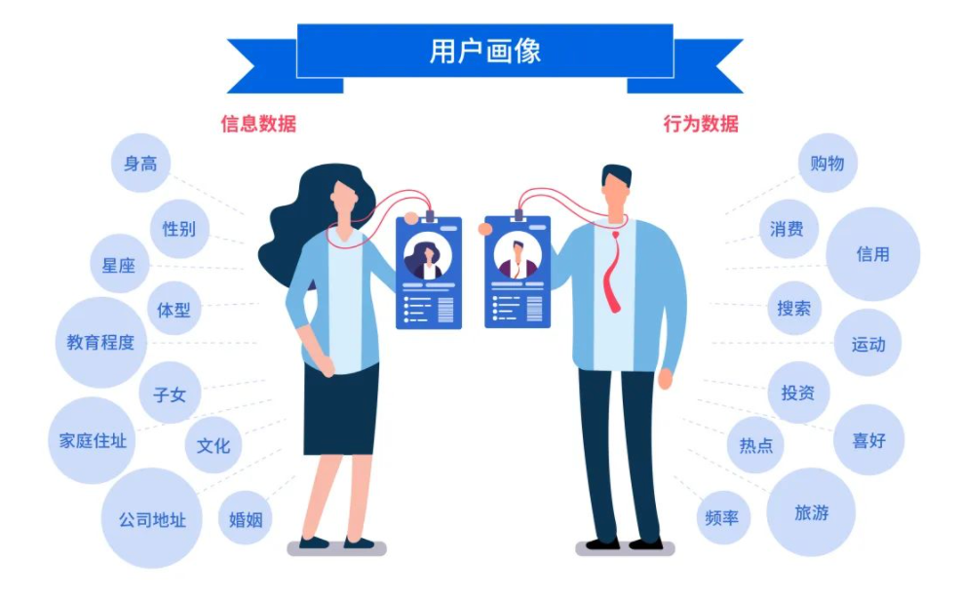
1.2 新零售的内涵
1.2.1 新零售是什么
3.升维体验
与传统零售相比，新零售不仅提供产品，还提供服务和体验。在新零售时代，消费者购买任何东西，都会有数据记载。
数据后台不仅会记录消费者的姓名、身份、具体地址等信息，还会形成消费档案，基于这些数据，新零售可以反过来促进和叠加新的消费体验，形成良性循环，打造基于消费者的升维体验。

Slide 14
1.2 新零售的内涵
1.2.1 新零售是什么
4.数字化革命
（1）通过对消费者全息画像进行精准营销
通过建立中央数据仓库，储存消费者与品牌接触的全部信息，如消费者基本数据、交易信息、浏览历史记录等等，然后根据消费者的基本属性、生活习惯、消费行为等信息构建出一个标签化的用户模型。
（2）零售云端化
新零售中的数字化革命还体现在“云端”这一概念中，未来将没有终端，只有“云端”。新零售门店将充当消费体验和数据上传的端口，呈现线下端和线上端有机融合的“双端”经营模式。

Slide 15
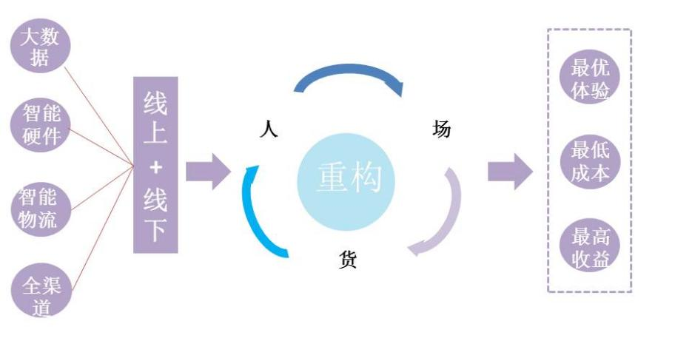
1.2 新零售的内涵
1.2.2 “人-货-场”方法论
未来消费需求将多样化、个性化，并快速迭代，将产生大量小众的细分市场。消费是决定零售销售的一个重要因素，消费需求的变化成为行业发展的持续驱动力。
在新零售时代，目标客户不只是一个消费群体，而是要精确到每一个消费者，甚至实现“一个人，一个产品，一个策略”，零售进入到个性得到充分释放的新消费时代。
在新的零售业中，“人-货-场”要素在线上与线下双重作用下进行重构以实现最优体验、最低成本和最高收益

Slide 16
1.2 新零售的内涵
1.2.2 “人-货-场”方法论
1.“人”——消费者克隆
在未来，零售业的发展不仅是满足消费，而是实现消费者的克隆。消费者克隆是指对消费者进行全息画像，从一个消费者的数据挖掘，到目标消费群的信息集合。消费者不再是单独的个人，而是各项数据的集合体，数据是新零售的基因。
优势：
帮助企业更好地了解消费者需求；
还能调整企业的生产和销售，实现产销一体化；
持续激发新的消费欲望。

Slide 17
1.2 新零售的内涵
1.2.2 “人-货-场”方法论
2.“货”——产品IP化
消费者的消费理念不再只满足于获得商品的使用价值，而是消费过程中的情感体验。打造以“消费者”为中心的商业逻辑，形成“IP＋用户＋商品”的社会化链接，实现产品IP化。
优势：
IP能赋予商品更多的价值内涵，聚集在这个IP背后的用户是一群具有共同认知价值的人群；
促进转化率、购买频次、客单价的提升。

Slide 18
1.2 新零售的内涵
1.2.2 “人-货-场”方法论
3.“场”——场景革命
消费者的数据通过数据化工具，实时上传到云端，实现线上和线下的融合、虚拟和现实的融合。
优势：
无论在任何地方消费，各种智能设备都能将场景变成绝佳的购物场景；
减少地域、时段、店铺对消费者购买的限制；
减少内容形式、种类和数量对商品销售场景的限制。

Slide 19
THANKS
感谢您的观看

